Slide 1
Ottimizzazione Riga Dataset: 909
Analisi pitch e beta1 e beta2 e w1 e w2 e tmovxu e tmovxl

Slide 2
Parametri PPO
n_epochs = 10
gamma = 0.99
gae_lambda = 0.95
clip_range = 0.2
ent_coef = 0.01
vf_coef = 0.5
max_grad_norm = 0.5
verbose = 1

Slide 3
Punto di partenza simulazione con LR = 3e-05
N steps = 200
Episode Length = 20
Batch size = 64
CSI Originale = 0.02273
DOF attivi modificati:
DOF_PITCH da 0.09820829169 a 0.098
DOF_BETA1 da 6.299438 a 6.299
DOF_BETA2 da -65.52948 a -65.529
DOF_W1 da 0.2566162 a 0.257
DOF_W2 da 0.8361511 a 0.836
DOF_TMOVXU da 0.1851852 a 0.185
DOF_TMOVXL da -0.03557281 a -0.036
CSI profilo modificato = None
Limiti operativi (DOF Bounds):
DOF_PITCH = [0.084, 0.14]
DOF_BETA1 = [0.034, 19.966]
DOF_BETA2 = [-69.996, -60.121]
DOF_W1 = [0.0, 0.745]
DOF_W2 = [0.001, 0.999]
DOF_TMOVXU = [-0.149, 0.199]
DOF_TMOVXL = [-0.15, 0.2]

Slide 4
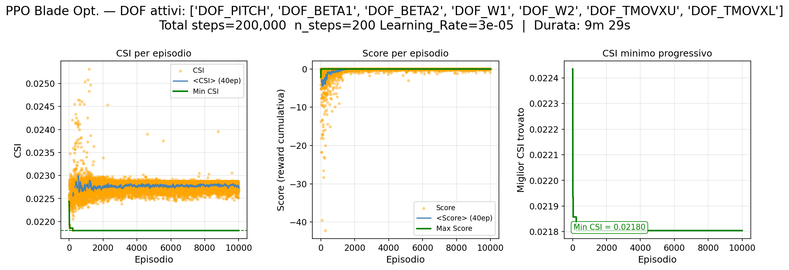
Risultati

Slide 5
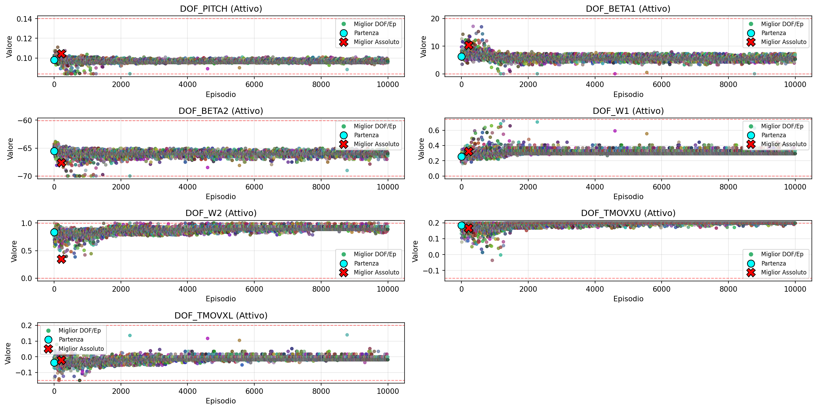
Andamento Valore Miglior DOF per episodio

Slide 6
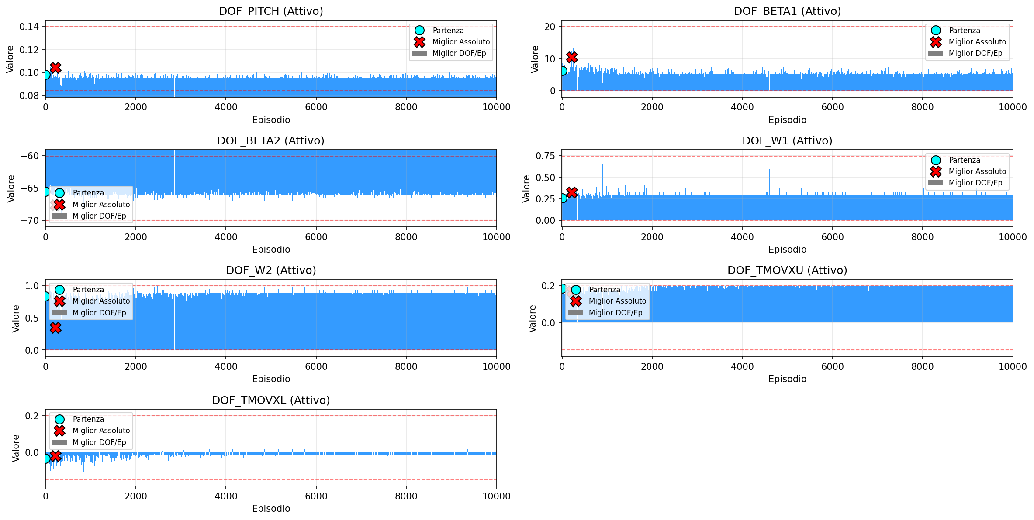
Andamento Valore Miglior DOF per episodio

Slide 7
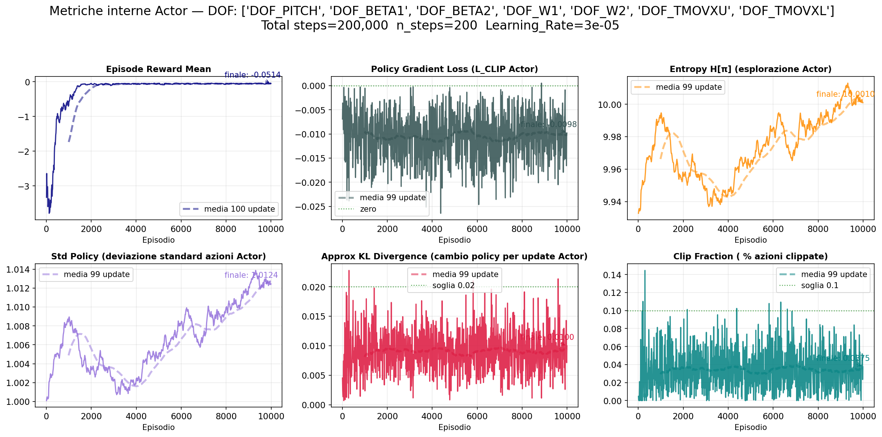
Metriche Attore

Slide 8
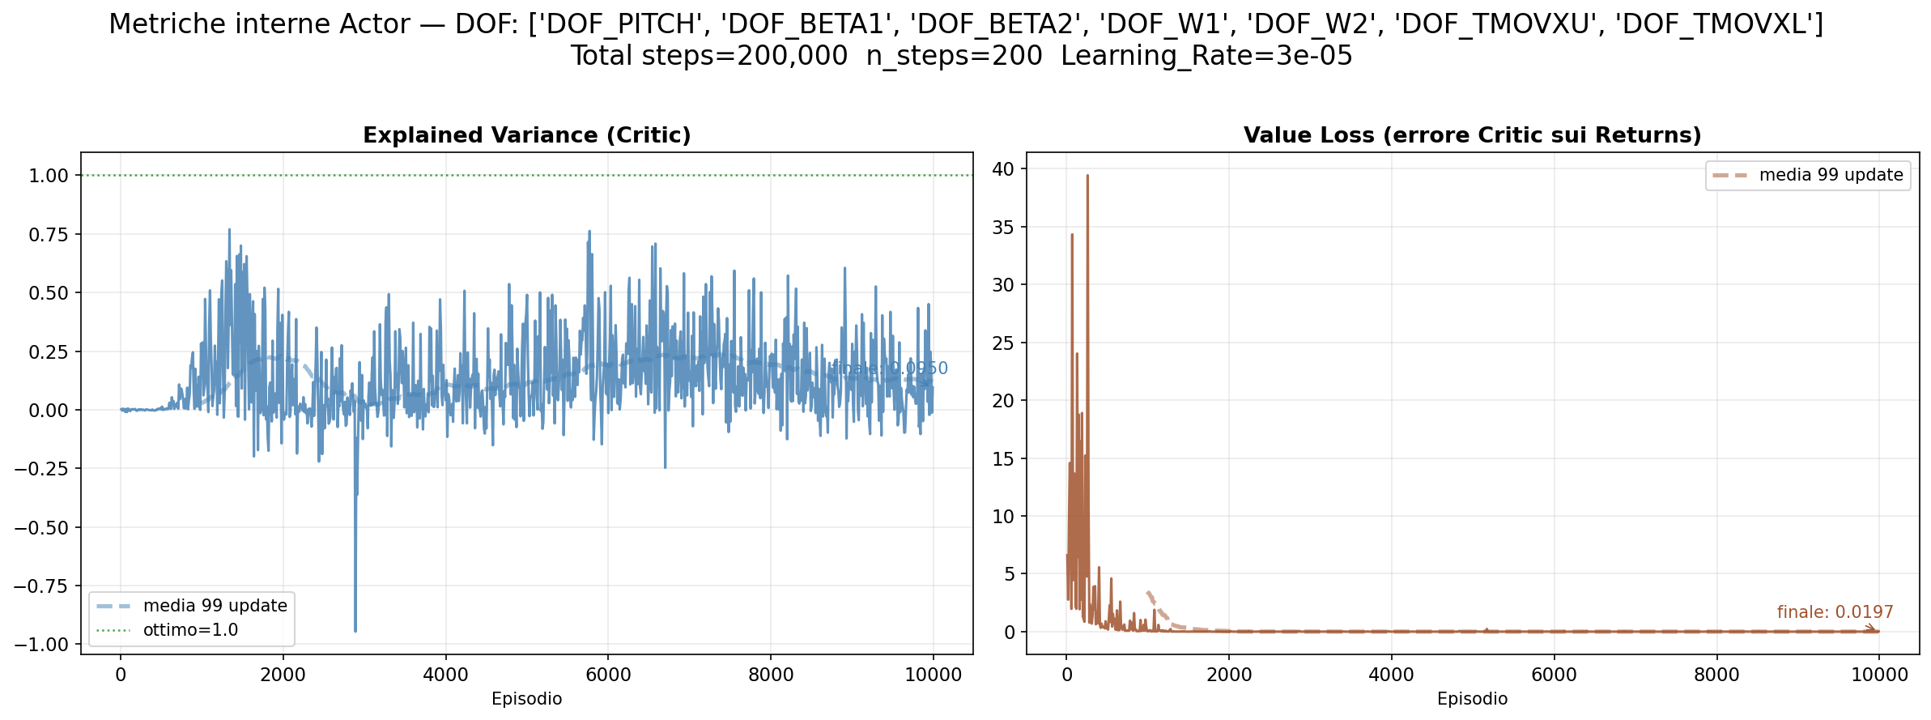
Metriche Critico

Slide 9
Miglior Profilo Ottimizzato
OF Risultanti:
OF_alfa_ex = -59.935303 da -60.665001
OF_Cpt = 0.023394 da 0.024350
OF_CSI = 0.021804 da 0.022730
OF_phi = 0.639860 da 0.623790
OF_psi = 1.225190 da 1.219982
OF_Zwi = 1.037154 da 0.925736
OF_Zwc = 0.986631 da 0.884747
OF_DFss_mis = 1.306660 da 1.228400
OF_DFss_cp = 0.934164 da 0.950300
OF_Mis_peak = 0.491760 da 0.473500
OF_s_peak = 0.611252 da 0.635800
OF_s_diff_dim = 0.055374 da 0.052460
OF_s_tot_SS = 0.144418 da 0.144000
OF_Tmax = 0.012102 da 0.012013
OF_X_Tmax = 0.313376 da 0.310960
DOF Ottimali:
DOF_PITCH (*) = 0.104279 da 0.098208
DOF_BETA1 (*) = 10.481134 da 6.299438
DOF_BETA2 (*) = -67.632164 da -65.529480
DOF_W1 (*) = 0.323346 da 0.256616
DOF_W2 (*) = 0.351532 da 0.836151
DOF_TMOVXU (*) = 0.168661 da 0.185185
DOF_TMOVXL (*) = -0.020711 da -0.035573
ALPHA_0 = 10.000°
Deflessione (ε) = 69.935°
Curvatura camber (θ) = 78.113°

Slide 10
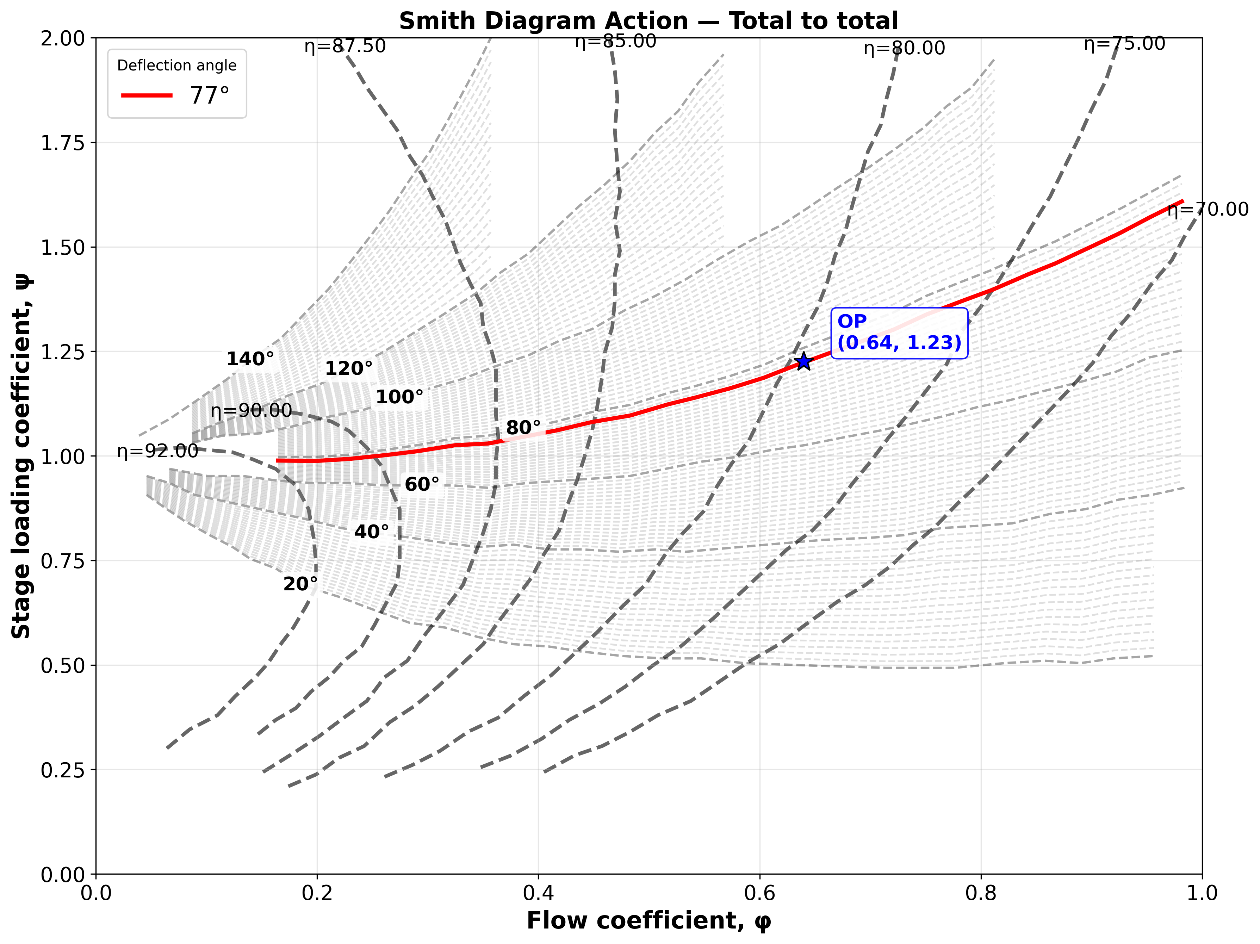
Smith Diagram Action - Axial exit

Slide 11
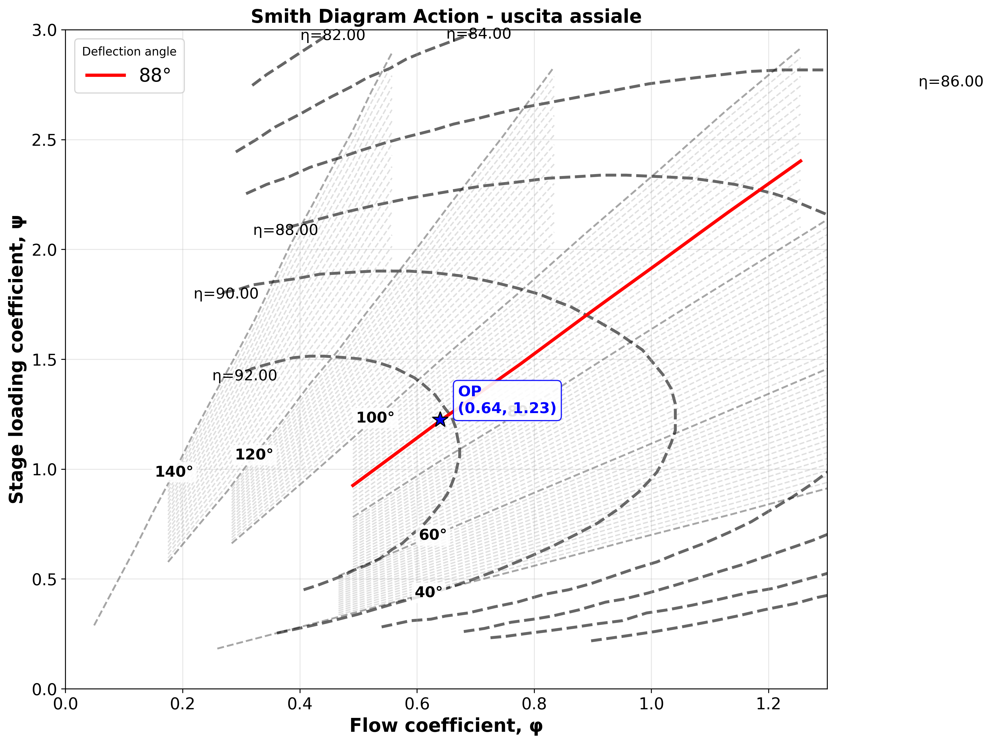
Smith Diagram Action - Total to Total

Slide 12
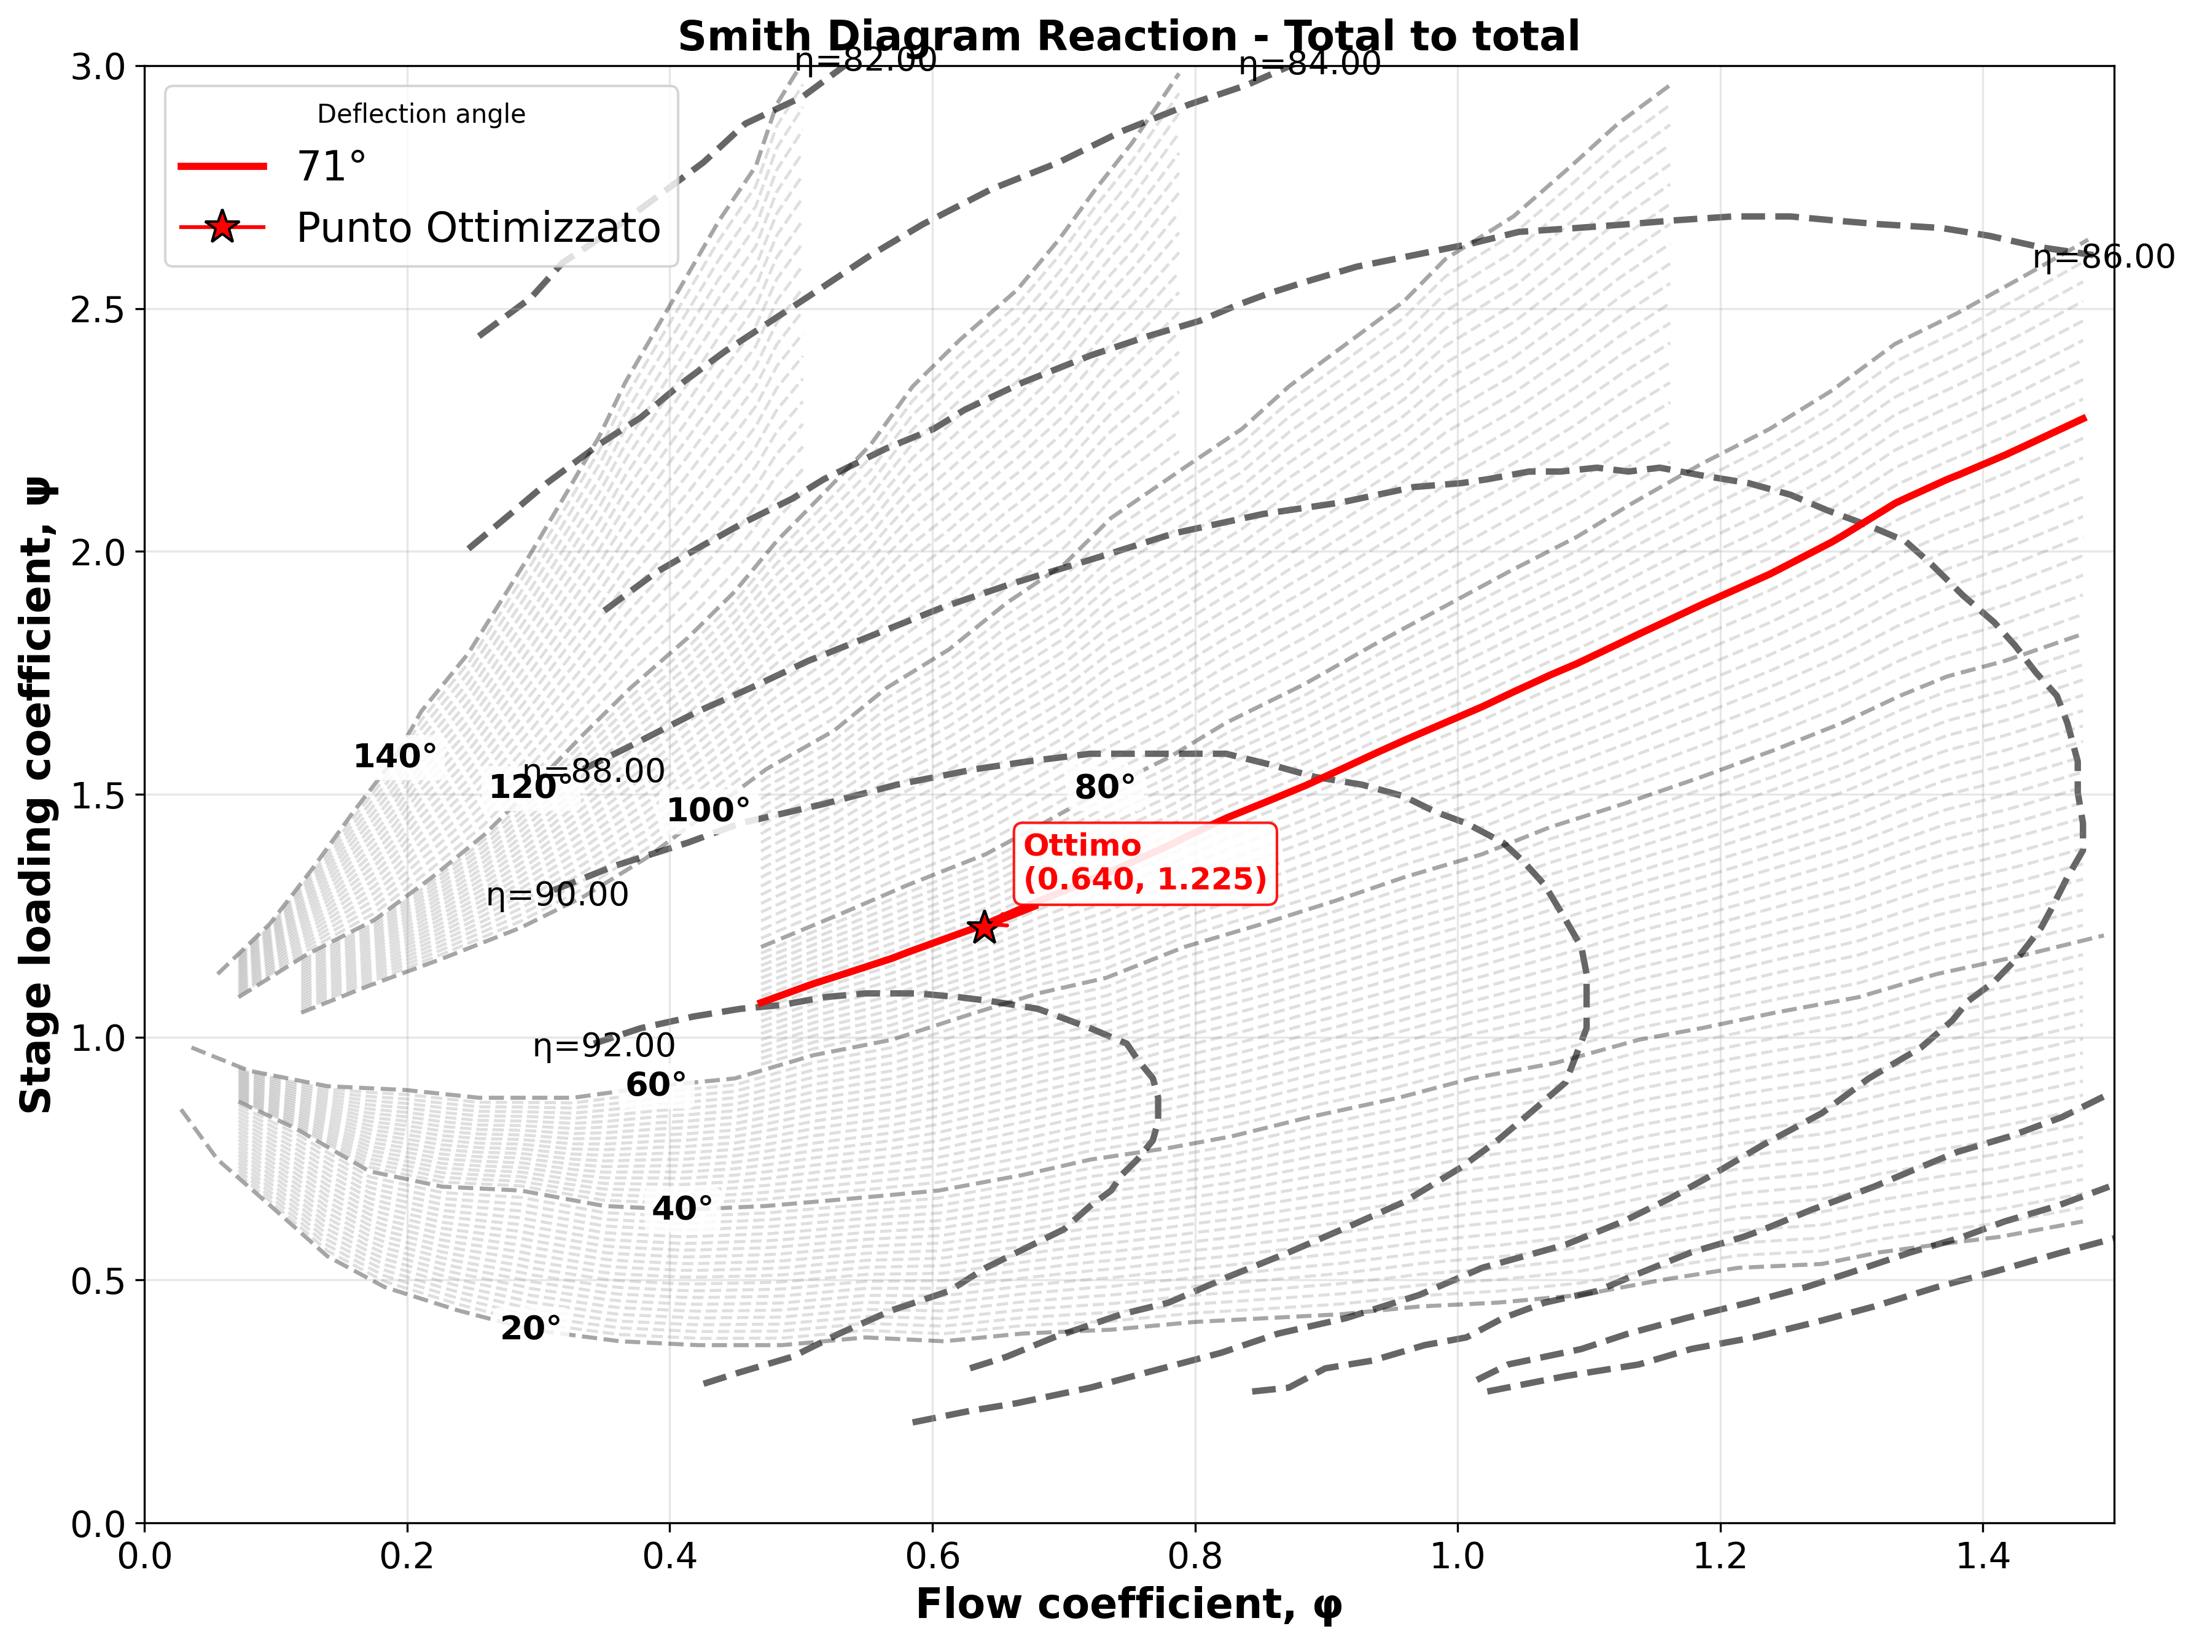
Smith Diagram Reaction - Total to Total

Slide 13
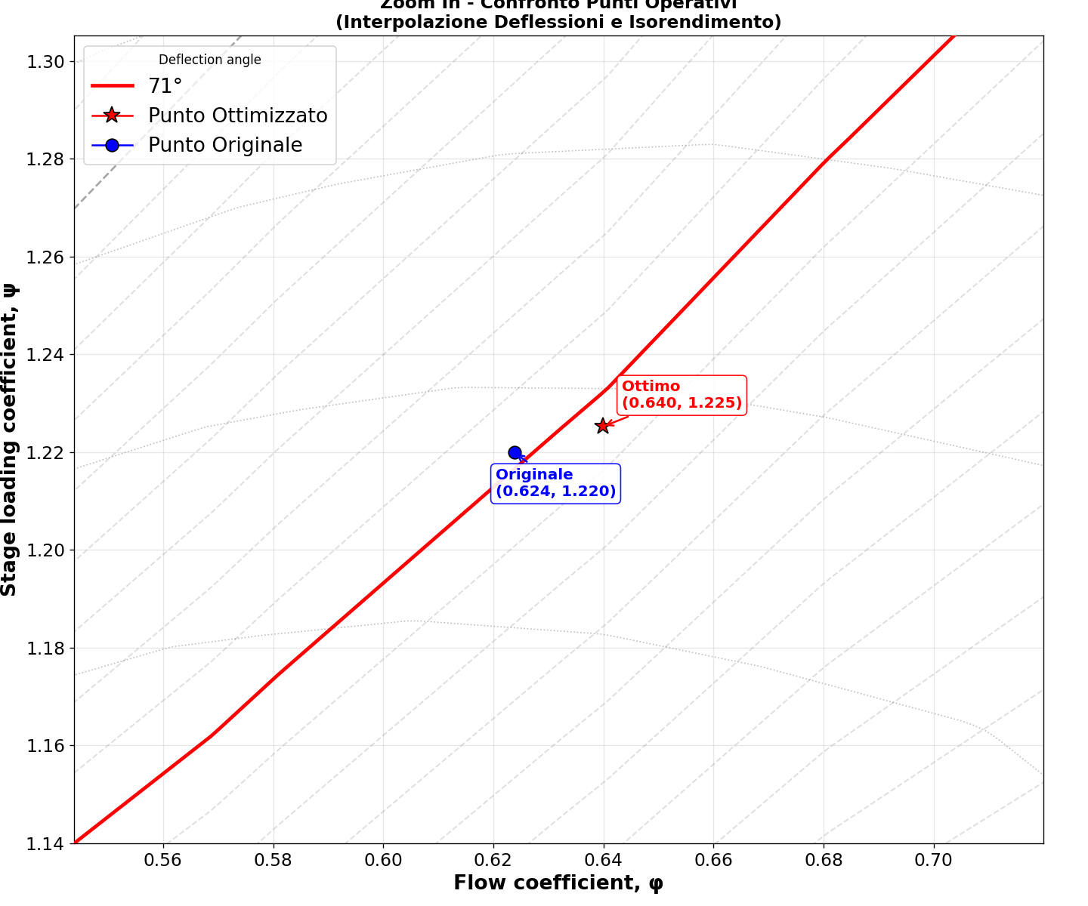
Smith Diagram Reaction - Total to Total

